Slide 1
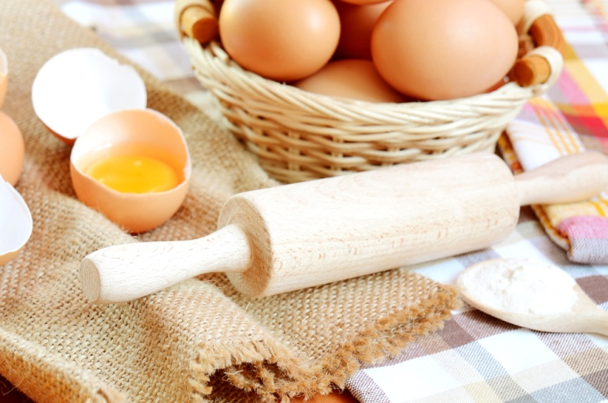

Kihívások a tojáságazat előtt
Kele Attila
Magyar Tojóhibrid-tenyésztők és Tojástermelők Szövetsége
alelnök

Slide 2
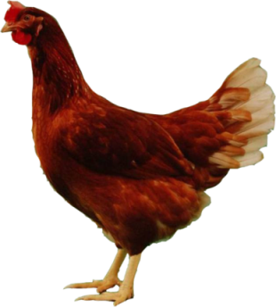
Jércetelepítés alakulása Magyarországon (2007-2017)
Forrás: BTT, 2017

Slide 3
Összes férőhely: 5.556.435 db Vállalkozások száma: 492 db Telephelyek száma: 547 db

Slide 4
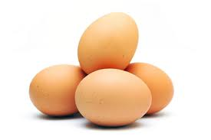
Étkezési tojás termelés alakulása Magyarországon (2007-2017)
Forrás: BTT, 2017

Slide 5
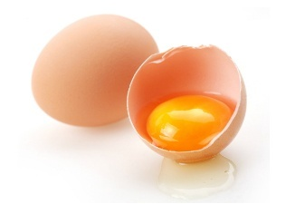
Tojásfogyasztás alakulása Magyarországon (2005-2015)
Forrás: KSH, 2017

Slide 6
Tojás árának változása
(2015-2017)

Slide 7
AKI tojásforgalmi felmérés
2016. decemberében, 202 kiskereskedelmi egységben 996 tétel: 593 333 db tojás
import tojás aránya 37,9 %: (Interspar 59 %, Auchan 49 %, Spar, Tesco 48 %) (Coop 9 % Reál 4 %). Penny, Aldi, Lidl vizsgált áruházaiban nem forgalmaztak importból származó tojást a megfigyelt időszakban.
Hazai tojás átlagosan 45,7 Ft/db, az import tojás fogyasztói ára 35,5 Ft/db (-21 %)
Árak feltüntetése: a kg-os ár a tojások 4,7 %-nál hiányzott. A kg-os ár kiszámítása során tapasztalt hibák: alulárazás (4,8 %), felülárazás (23,5 %). A kilogrammos ár méretének jelölése 76,5 %-ban volt megfelelő.

Slide 8

Hogyan alakul a magyar tojás preferenciája?
Két tulajdonságaiban megegyező baromfikészítmény közül hajlandó lenne-e a magyart megvásárolni az importtal szemben…
…AZONOS FOGYASZTÓI ÁR esetén?
92%
…ha a magyar termék TÖBBE KERÜLNE?
50%
Ez a probléma!
-7%
…ha a magyar termék TÖBBE KERÜLNE,
de a terméken VÉDJEGY tanúsítaná
a magyar származást?
43%
(Forrás: Szakály és munkatársai, 2015)

Slide 9








A „Koronás tojás” védjegy a leghitelesebb
2
7
3
6
4
5
(Forrás: Szakály és munkatársai, 2015.)

Slide 10
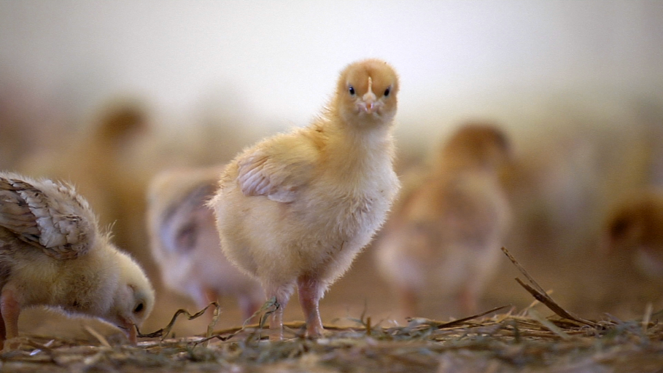
Pozitívumok – eredmények I.
Teljes vertikum tenyésztéstől az élelmiszerig
Állattartó (termelési) technológia lecserélve
5,6 millió férőhely
Keltetői kapacitás növekedett
Kilós ár feltüntetésének bevezetése és betűnagyság egalizálása, egységesítése
EKAER – rendszer bevezetése, fejlesztése
Baromfihús, a tojás, és a friss tej is 5 %-os áfa-körbe került 2017. január 1-jével (27 %-ról)

Slide 11
Pozitívumok – eredmények II.
Baromfi állatjóléti támogatás:
2017. évi keretösszeg: 12,0 Mrd Ft
Étkezési tojást termelő tyúkállományok, valamint tenyészbaromfi fajok állatjóléti támogatása (ÚJ)
Éves keretösszeg: 1,2 Mrd Ft
(100 %-os kifizetés???)
Állatbetegségek megelőzésének és leküzdésének támogatása
2017. évi keretösszeg: 10,5 Mrd Ft (baromfi 2,5 Mrd Ft)
Állati hulla elszállításának és ártalmatlanításának támogatása
2017. évi keretösszeg: 3,6 Mrd Ft

Slide 12
Problémák I.
WTO-, kétoldalú-tárgyalások: elsősorban USA, Ukrajna
Uniós szinten a telepítési, termelési ciklikusság
Unió: zárt piac megnyílt
Erős európai kitettség → Import tojás aránya magas → alacsony ár (jövedelmezőség)
Nagyfokú áringadozás
Takarmányárak ciklikussága (hosszú távon nő)
Feketepiac (főként import)
„s” méretű tojás / vegyes csomagolás kérdése
Áruházláncok erőfölénye
Védjegy erőtlensége

Slide 13
Problémák II. / Veszélyek
Gazdasági tartalékok elfogytak
Termelői létszám csökkent
Technológiai hiányosságok (épület, csomagoló, jércenevelő)
Versenyképesség csökken
Alacsony telepítés – önellátottsági szint ≈70%
Tojás fogyasztás csökkenése, stagnálása
A tojás táplálkozásbiológiai értékének társadalmi „alulértékelése”
Fipronil-szennyezettség vagy állatvédelmi/állategészségügyi probléma?
(62 termelő nyilatkozott, 20+1+2 laboreredménnyel igazolt)

Slide 14
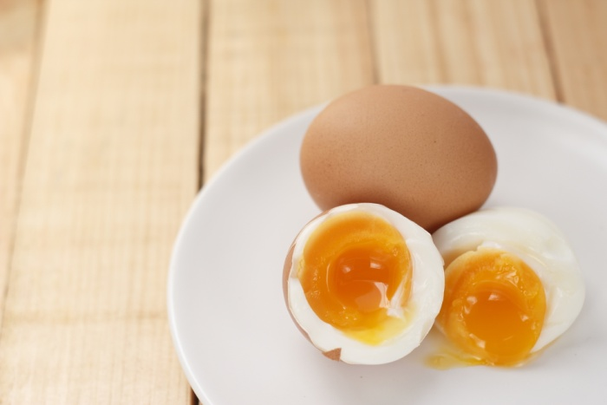
Megoldás szükséges
Tojás fogyasztás növelése
Önellátottsági szint növelése
Marketing: KT, tojásfogy., kilós ár feltüntetése
BTT ágazati stratégiájának kivitelezése kormányzati segítséggel: 315 Mrd/7 év – 30 Mrd a tojáságazatnak (beruházások támogatása: jércenevelés, csomagolók, épületek, kiegészítő termelési technológiák (klíma, tak. ellátás, trágyakezelés)
Speciális mezőgazdasági hitelezés
Speciális támogatások (állatjólét, minőségrendszer)
Jogszabály-módosítások, alkotások
Termelés-biztonság, -biztosítás
Termékbiztonság

Slide 15
Eredmény - jövőkép
Stabil piac:
Megnövekedett termelői kapacitás, termelői kör
100% önellátottsági szint (de, akár export is)
Extra munkahelyek
Több adóbevétel a Kormányzatnak
Magasabb egy főre eső tojásfogyasztás
Kiegyensúlyozottabb minőségi termelés (beltartalom, méret, frissesség)
Fekete piac visszaszorulása

Slide 16

Köszönöm a megtisztelő figyelmet!
.

